Slide 1



SEL TUMBUHAN DAN HEWAN

Slide 2



KELOMPOK 6
  QONITA LEONY 2114051041
  FRANSISKA DYAH A C 2114051043
  SITI HANIFATUL 2114051045
  MERLINA FEBRI 2114051047
  MIA NIKMATUL 2114051049

Slide 3
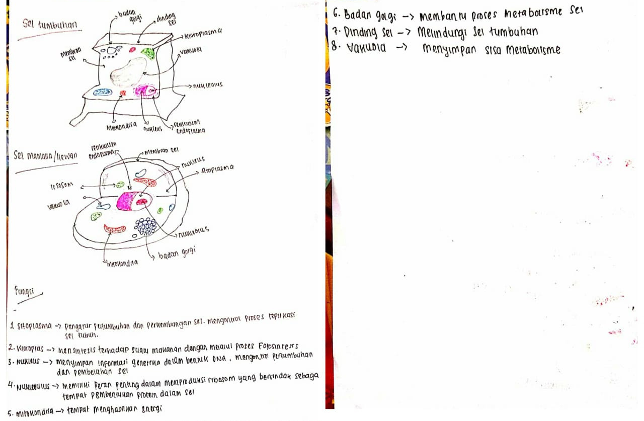

Qonita Leony Putri S

Slide 4
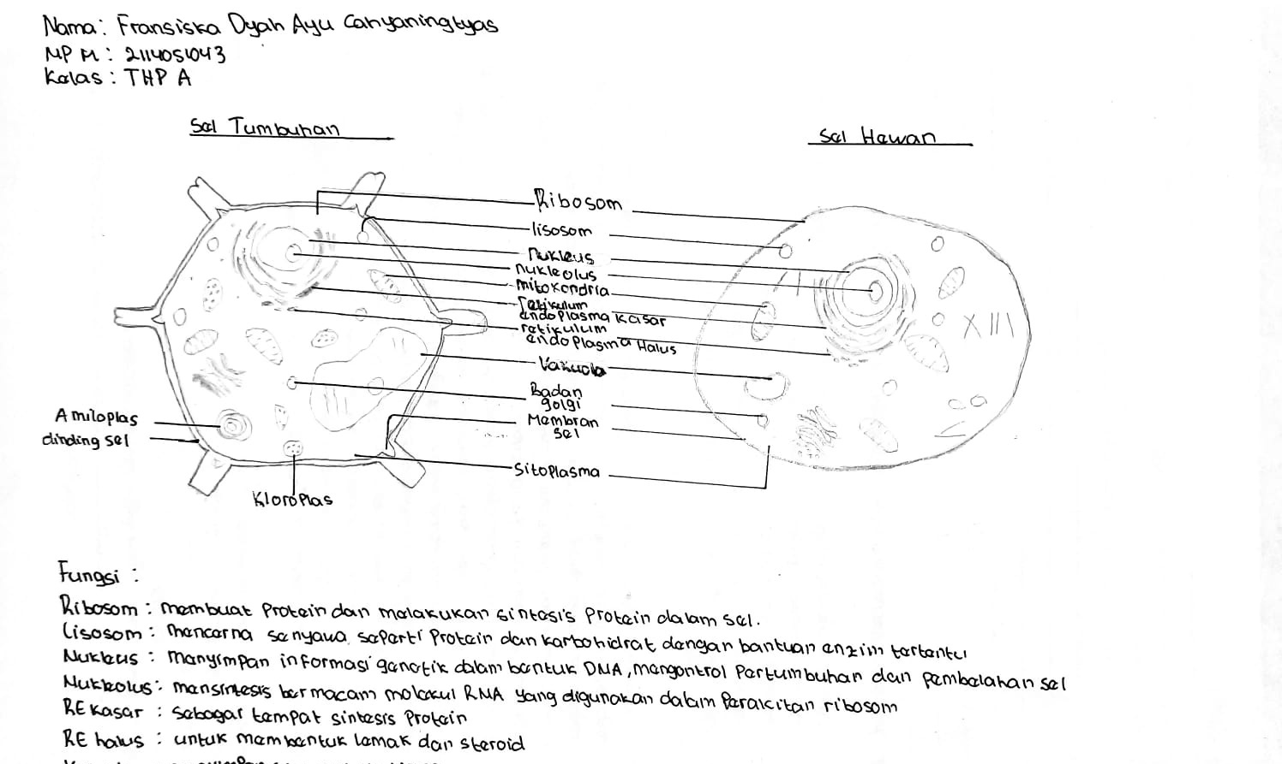

Fransiska Dyah Ayu Cahyaningtyas

Slide 5
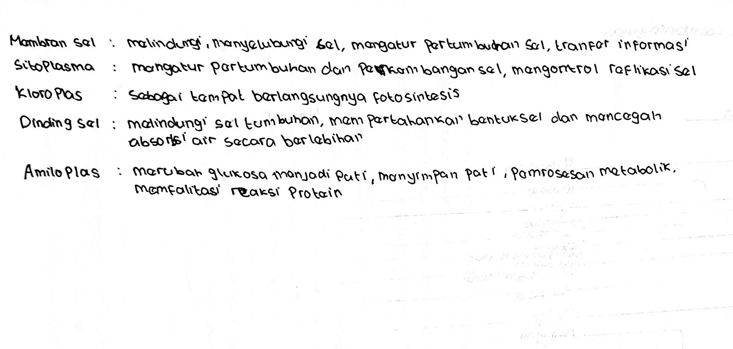

Slide 6
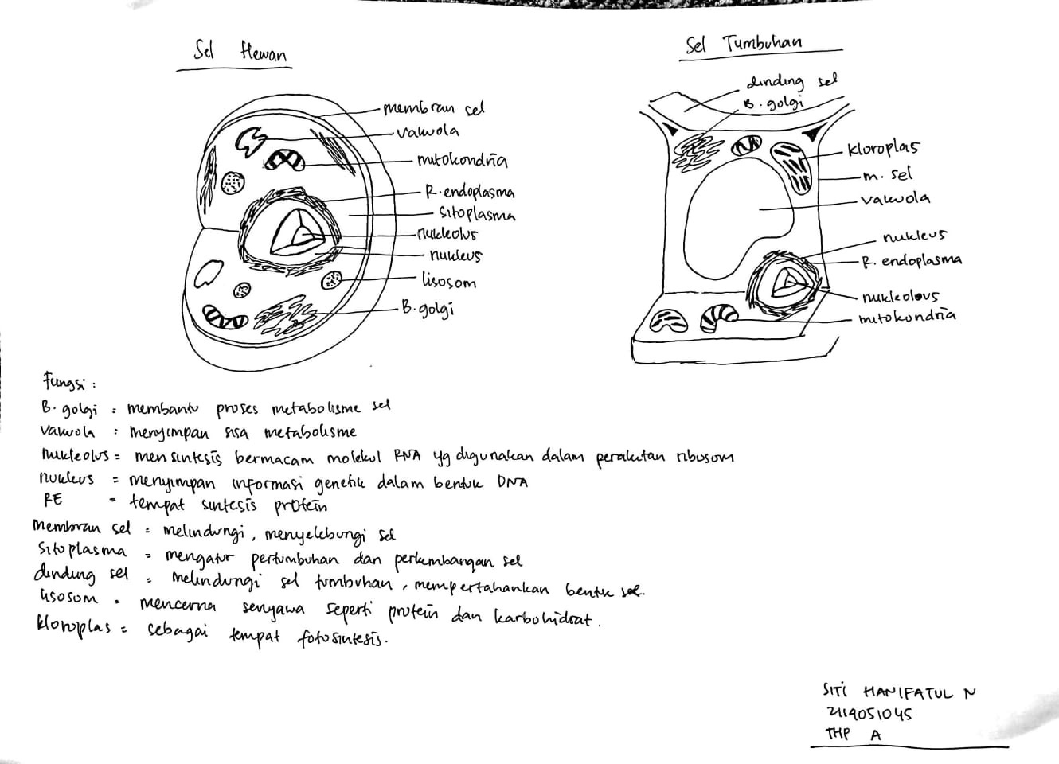



Siti Hanifatul Nurmaliana

Slide 7
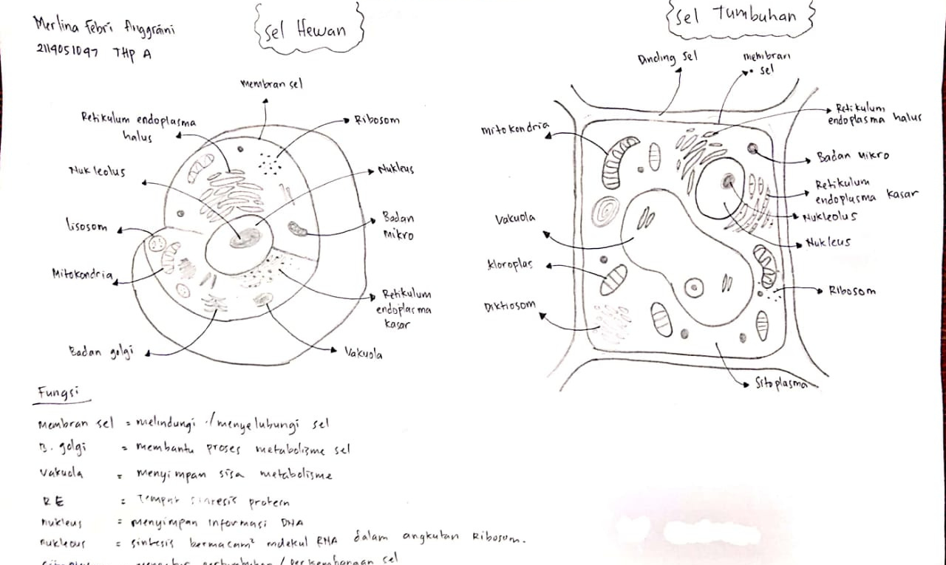
Merlina Febri Anggraini

Slide 8
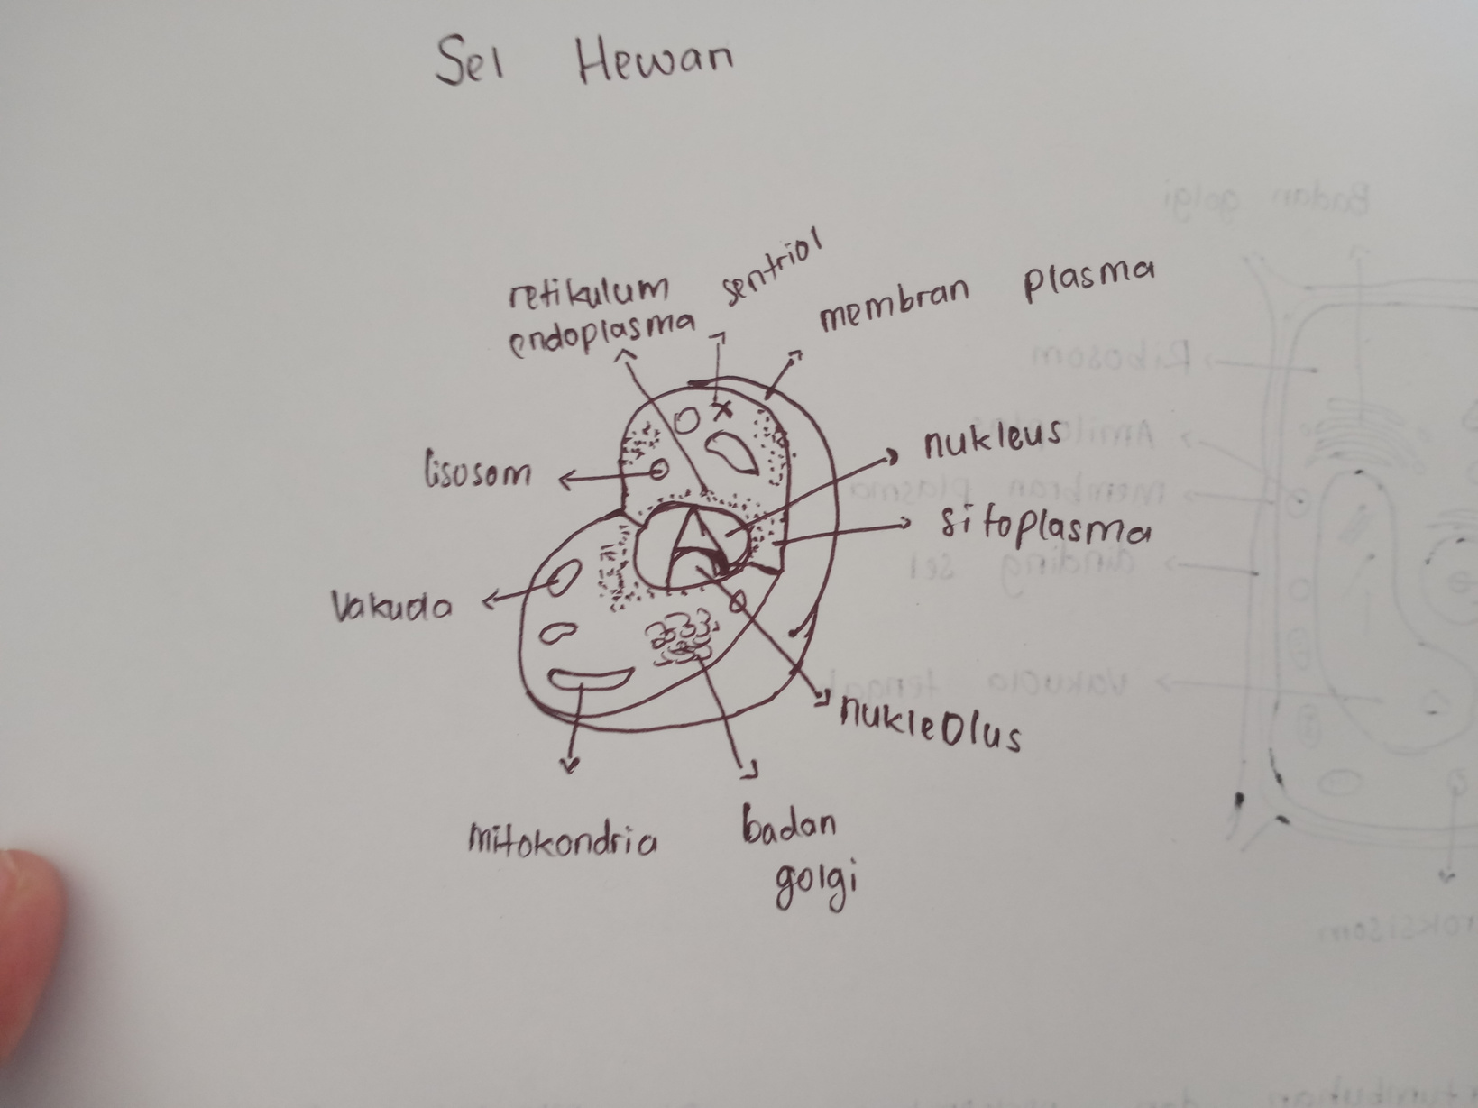
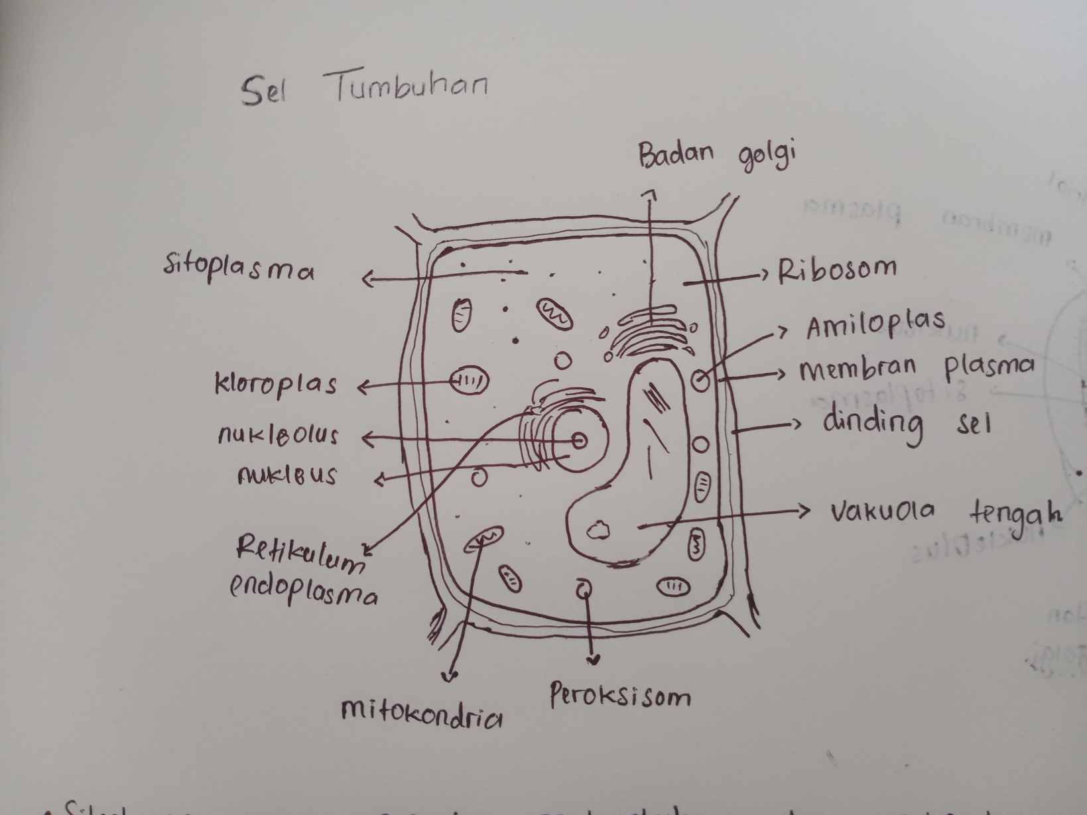


Mia nikmatul

Slide 9


TERIMAKASIH

